Slide 1
De functie van voedingsstoffen in de plant

Slide 2
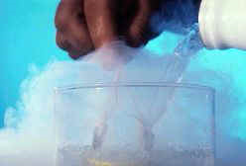
Stikstof N
Groei van de groene delen van de plant

Slide 3
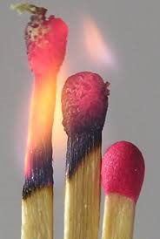
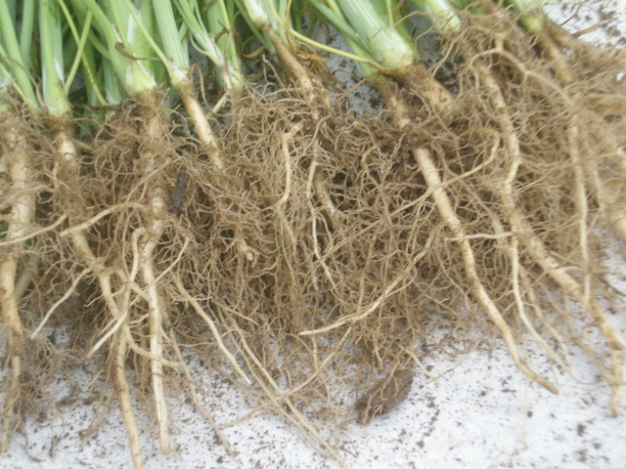
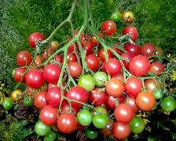
Fosfor P
Ontwikkeling van wortels
Rijping van vruchten en zaden

Slide 4
Kalium K
Voor de stevigheid van de celwanden, waardoor planten beter tegen droogte en vorst kunnen

Slide 5
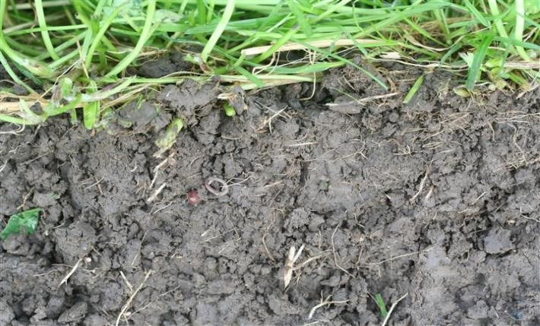
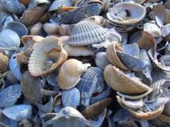
Calcium Ca
Stimuleert bodemleven(= vorming humus)
Verbetert de bodemstructuur
Verhoogt de pH (> voedingstoffen worden beter opgenomen)

Slide 6
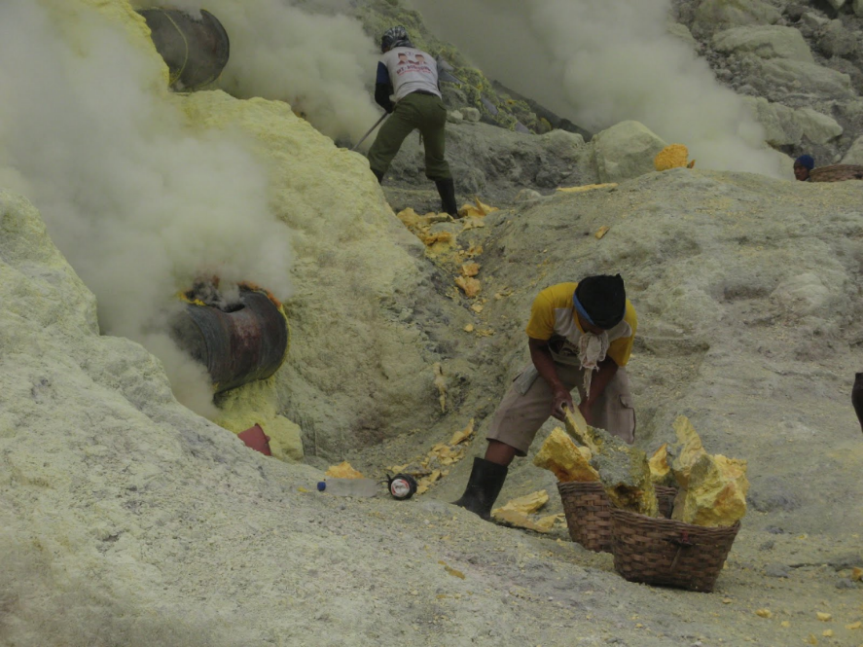
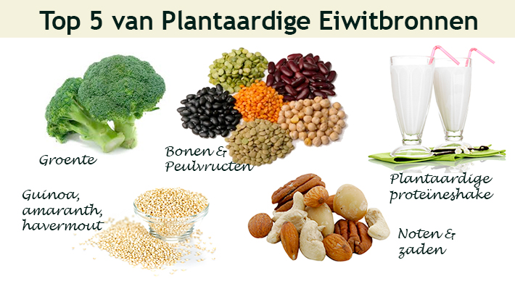
Zwavel S
Voor eiwitten

Slide 7
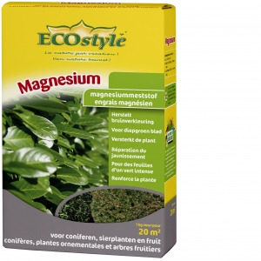
Magnesium Mg
Bladgroenkorrels

Slide 8
einde

